Slide 1
基於多特徵融合的卷積雙流網絡的駕駛員疲勞檢測
劉偉煌，錢金豪，姚增偉，辛濤，潘家輝

Slide 2
1、簡介
駕駛過程中，駕駛員疲勞會增加4到六倍的事故風險。對於駕駛員疲勞檢測的研究具有重要的意義。
根據Reddy，作為網絡輸入的局部面部區域，例如眼睛和嘴巴區域作為我們的網絡輸入。本文提出僅使用左眼和嘴巴區域。同時根據Simonyan提出的雙流ConvNet架構。

Slide 3
2、方法
我們提出一種使用多任務級聯卷積神經網絡提取嘴巴和左眼區域並使用伽瑪矯正來增強圖像對比度的方法。結合嘴巴和左眼區域的光流，使用卷積神經網絡提取駕駛員疲勞特徵。算法流程圖如下。

Slide 5
2.1、人臉檢測和關鍵區域定位
本文中，將MTCNN用於面部檢測和面部對齊任務。
MTCNN由三種網絡體系結構(P-Net，R-Net和O-Net)組成。第一階段，淺層CNN會快速生成候選窗口；第二階段，更複雜的CNN過濾候選窗口並丟棄大量重疊窗口；第三階段，使用功能更強大的CNN來決定是否應該丟棄候選窗口，同時顯示五個面部按鍵位置。

Slide 6
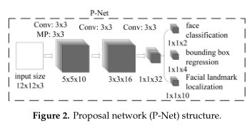
P-Net：該網絡結構的主要功能是獲取面部區域中候選窗口和邊界框的回歸向量。同時，他使用邊界框進行回歸並校準候選窗口，然後通過非最大抑制(NMS)合併高度重疊的候選框。P-Net輸出分為：1.人臉分類-輸入圖像是人臉的概率；2.邊界框-矩形的位置；3.人臉界標定位-輸入人臉樣本的五個關鍵點。

Slide 7
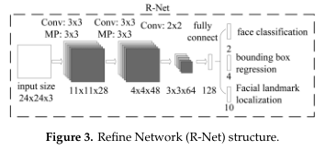
R-Net：此網絡結構通過邊界框回歸和非最大抑制來消除假陽性區域。但是，由於網絡結構比P-Net網絡結構具有更多的完全連接層，因此可以獲得更好的抑制誤報效果。R-Net輸出分為：1、人臉分類-輸入圖像是人臉的概率；2、邊界框-矩形的位置；3、人臉界標定位-輸入人臉樣本的五個關鍵點。

Slide 8
O-Net此網絡結構比R-Net多了一個卷積層，因此處理的結果更好。該網絡的工作方式類似於R-Net，但他監督了臉部區域並獲得了代表左眼、右眼、鼻子，嘴唇的左側和右側部分的五個坐標。O-Net輸出分為三個部分：1、人臉分類-輸入是人臉的概率；2、邊界框-矩形的位置；3、人臉界標定位-輸入人臉樣本的五個關鍵點。

Slide 9
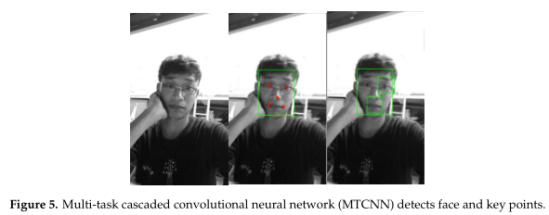
本文以眼睛坐標為中心，以嘴唇左右之間的距離為長度來確定眼睛區域的矩形框。然後，以嘴唇左右側之間的中點為中心，並以嘴巴左右之間的距離為長度，為口部區域定義一個矩形框。

Slide 10
2.2、伽瑪矯正
為了更有效地利用圖像的灰度信息，對圖像進行了伽瑪矯正，以減少圖像的不均勻灰度分佈的影響。由於通過MTCNN從圖像捕獲的眼睛和嘴巴很小，幾乎沒有部分過度曝光或曝光不足，因此可以對獲得眼睛和嘴巴圖像進行矯正，改善了圖像對比度。

Slide 11
2.3、光流計算
光流場用於描述二維圖像中三維空間物體的運動。
作為駕駛員的疲勞指標，大哈切，眨眼等都不是靜態，而是動態。通過錄用圖像序列中像素隨時間的變化以及相鄰幀之間的相關性，基於前一幀和當前幀之間的對應關係確定光流，並且該光流包含相鄰幀之間的動態信息。所以使用光流數據中包含的動態信息來替換連續幀提供的動態信息。

Slide 12
2.4、疲勞檢測
CNN避免了複雜的圖像預處理，可以通過直接輸入原始圖像來提取具有本地連接和權重共享的特殊結構的特徵。它在圖像處理方面具有獨特的優勢。
算法首先對駕駛員進行面部檢測。然後，將左眼區域和嘴巴區域攔截到的疲勞檢測網絡中，並結合左眼和嘴巴的光流圖像，判斷駕駛員是否處於正常狀態。CNN從原始圖像中提取靜態特徵並從流光中提取動態特徵，從而對短時動作進行分類。

Slide 14
3.實驗結果
3.1駕駛員困倦檢測數據集
該數據集包含36個不同種族的受試者，這些受試者在各種白天和黑夜模擬條件下戴著或者不戴眼鏡都被記錄下來。捕獲了駕駛員的所有動作，包含正常駕駛，打哈欠等。

Slide 15
3.2、實驗
使用訓練數據集對模型進行訓練，該訓練數據集具有分層的五重交叉驗證。
使用Keras框架開發了模型，並在GTX 1080Ti上進行了實驗。
優化函數Adadelta中使用的初始學習率為0.1。當驗證損失在50次迭代中沒有改善時，停止訓練。該模型進行了約230次迭代訓練。結果如下：

Slide 16
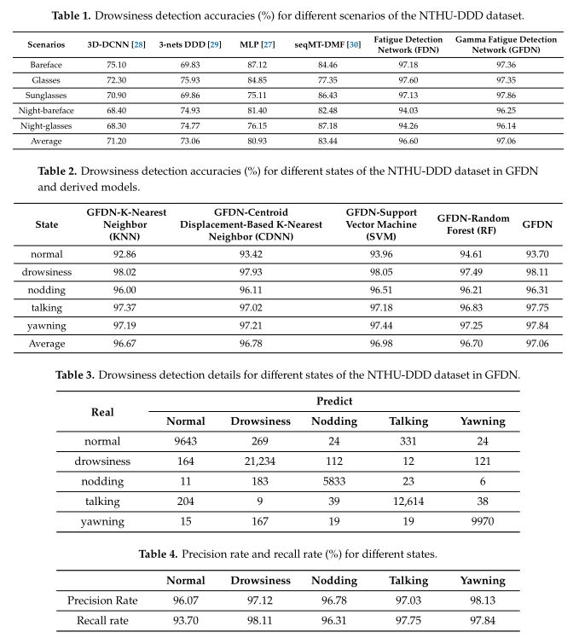

Slide 17
在四個不同級別上測試了該模型：1、不同的場景；2、不同的行駛狀態；3、不同的衍生模型；4、平均性能。
表1中，顯示了與最先進方法的比較。我們的模型在所有情況下均優於現有方法，並且平均性能超過了所有最新方法，到達了97.06%的準確性。
表2中顯示了另一個結果。在GFDN模型中softmax層之前獲得要素作為輸入，並使用其他分類器對其進行了測試。通過交叉驗證，對參數k進行了調整，並分別在KNN和CDNN中將其選擇為5和3。每個派生模型的準確性略有下降。

Slide 18
考慮到數據不平衡，添加F1評分來評估指標。表3顯示使用GFDN模型預測不同狀態的詳細信息。根據表3，可以獲得準確率和查全率。基於此，F1分數被計算為0.9688。

Slide 19
4、結論
本文提出一個基於多特徵融合的駕駛員疲勞檢測算法，該算法不僅避免了駕駛員身體上外圍設備，而且具有很高的精度。我們將CNN和光流應用於視頻理解。利用流光來獲取動態信息，並使用伽瑪矯正來增強圖像對比度。

